Slide 1
Rede Trófica
Modelagem Computacional Prof. Dr. Marcos Quiles 13 de abril de 2018

Slide 2
Integrantes
Ana Júlia de Oliveira Bellini - RA 111.774
Luiz Filipe Moraes Saldanha Oliveira - RA 112.229
Willian Dihanster Gomes de Oliveira - RA 112.269

Slide 3
Sumário
Rede Trófica
Modelo Matemático
Parâmetros Utilizados
Populações Iniciais
Resultados
Perturbações do Equilíbrio
Conclusão

Slide 4
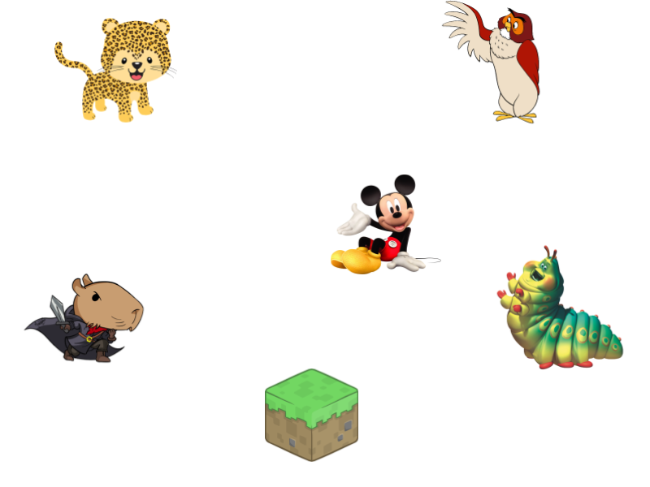

Slide 5

Modelo Matemático
Corujas (C)
R = Ratos
I = Insetos

Slide 6

Modelo Matemático
Onças (O)
Z = Capivaras
R = Ratos

Slide 7

Modelo Matemático
Insetos (I)
v = Vegetação
C = Corujas

Slide 8

Modelo Matemático
Ratos (R)
v = Vegetação
O = Onças
C = Corujas

Slide 9

Modelo Matemático
Capivaras (Z)
v = Vegetação
O = Onças

Slide 10
Modelo Matemático
Vegetação (v)
k = Capacidade do Ambiente R = Ratos
Z = Capivaras I = Insetos

Slide 11
Parâmetros Utilizados
 | Vegetação | Capivaras | Ratos | Insetos | Onças | Corujas
Vegetação | α = 10 | β₁ = 0.175 | γ₁ = 0.15 | δ₁ = 0.2
Capivaras | α₁ = 0.1 | β = 1.75 |  |  | λ₁ = 0.1
Ratos | α₂ = 0.1 |  | γ = 0.8 |  | λ₂ = 0.1 | θ₁ = 0.1
Insetos | α₃ = 0.1 |  |  | δ = 2.25 |  | θ₂ = 0.1
Onças |  | β₂ = 0.09 | γ₂ = 0.09 |  | λ = 8.5
Corujas |  |  | γ₃ = 0.09 | δ₂ = 0.09 |  | θ = 8.5
Notes:
Esses foram os parâmetros encontrados empiricamente para que a rede atinja o equilíbrio. Elemento da linha influência no elemento da coluna.
Veg - cap => vegetação alimentando capivara perda da veg pelo capivara
Cap - veg => o quanto que a capivara come - ganho da capivara pela veg
Cap se beneficia 0.1 da veg

Slide 12
Populações Iniciais
Vegetação = 15
Capivaras = 5
Ratos = 70
Insetos = 25
Onças = 15
Corujas = 5
k = 200
Notes:
E aqui as populações iniciais da rede

Slide 13
Resultados
Notes:
Iremos mostrar alguns dos resultados obtidos. Primeiro, a rede em equilibrio

Slide 14
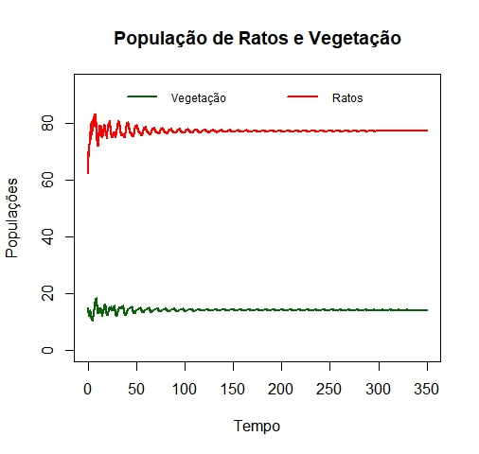
Notes:
Aqui a gente pode ver que começou com uma grande variação, a veg caiu, subiu e dps se estabilizou e após t +- 90 eles ficaram em equilibrio. E após t = 90 todos entraram em equilibrio

Slide 15
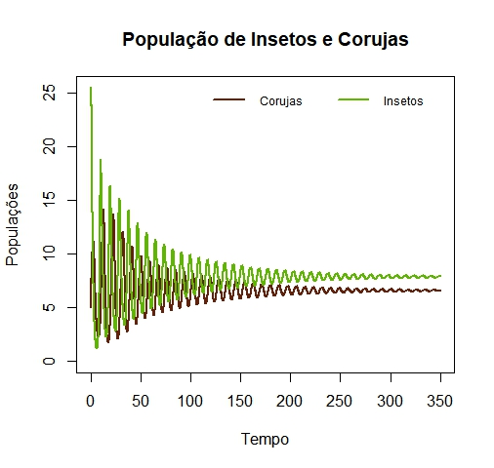
Notes:
Tem esses picos e variação no começo, dps de t = +- 70 entraram em equilibrio

Slide 16
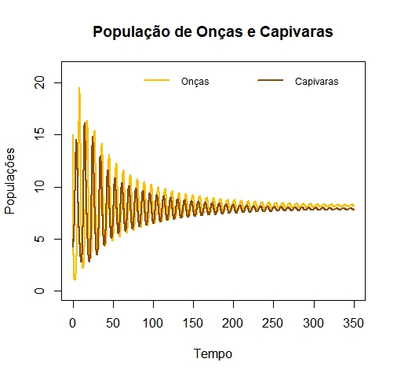

Slide 17
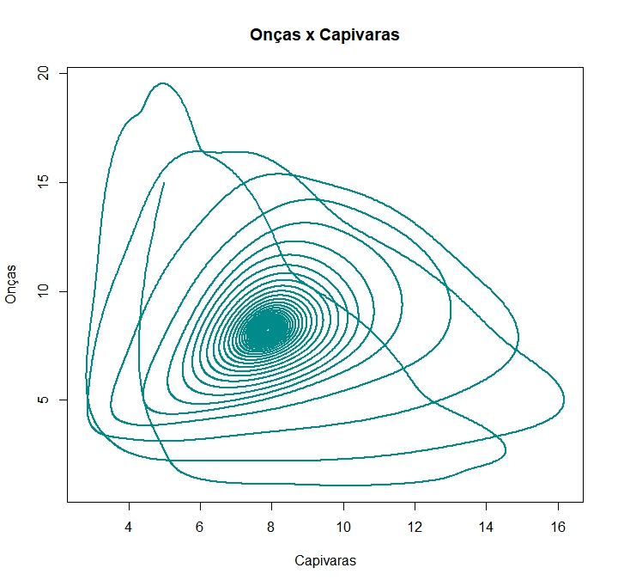
Notes:
Como vocês podem ver não ficou uma concha perfeita, mas a ideia de ciclo é mantida GRAFICO ESPAÇO-FASE

Slide 18
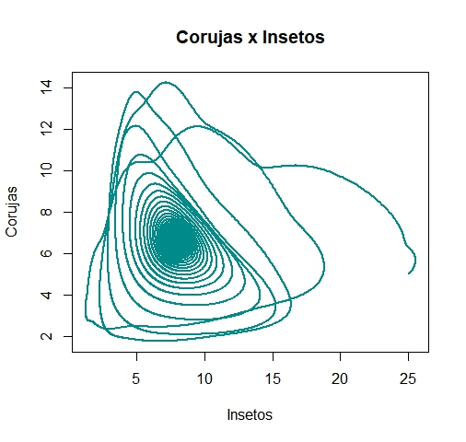
Notes:
Tem uma variação inicial, mas depois vai pro equilíbrio

Slide 19
Perturbações do Equilíbrio
Queimada
Caça às Onças
Surto de Ratos
Extinção das Corujas

Slide 20
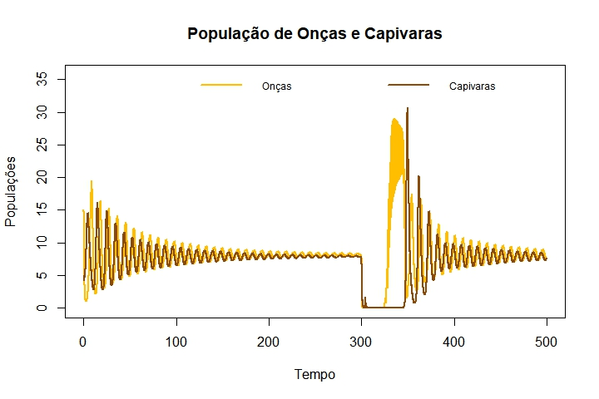
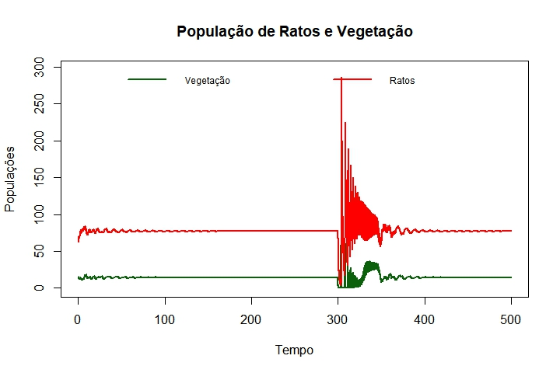
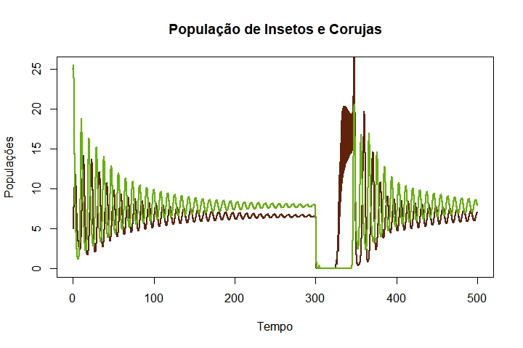
Queimada
Decrescimento de 10% da vegetação por dia
Notes:
Todos foram bastante afetados. Rato cresce muito (predadores extintos) e depois tem queda brusca (vegetação escassa). Rato e vegetação entram em equilíbrio. Todos os outros extintos.

Slide 21
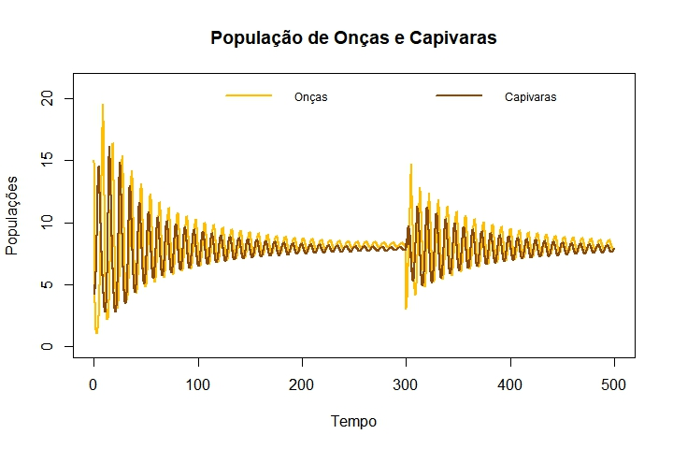
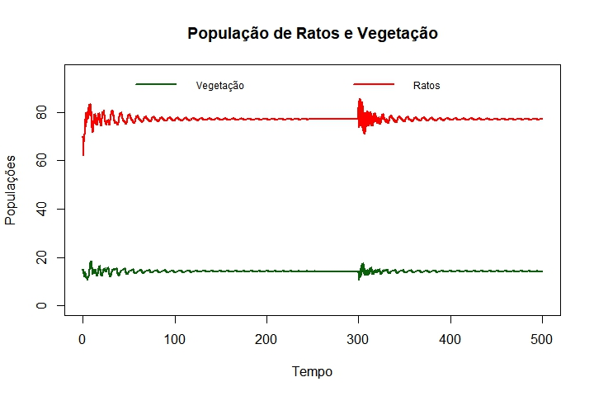
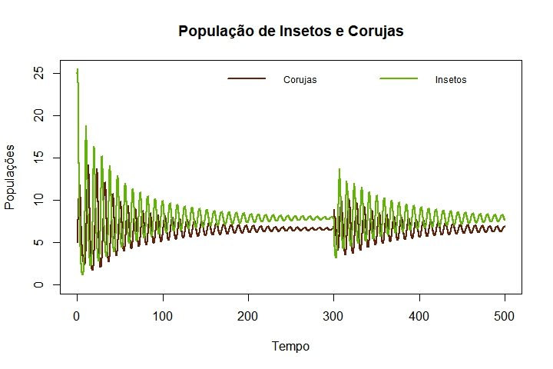
Caça às Onças
População de onças diminui em 5, em t = 300
Notes:
Impacto menor. Onças, capivaras, insetos e corujas ficam com comportamento periódico. Rato e vegetação quase não são afetados.

Slide 22
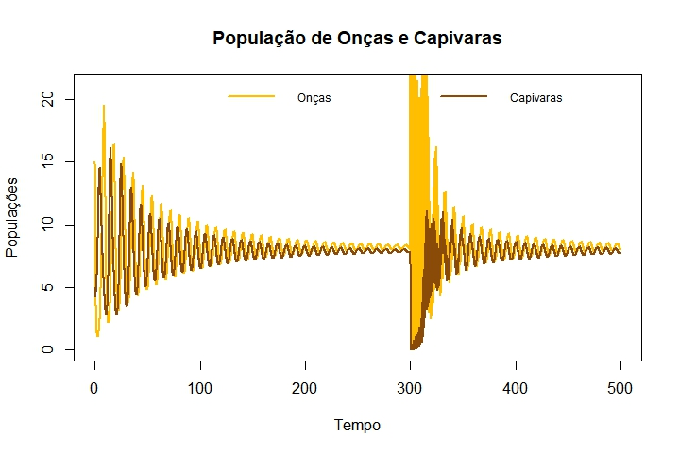
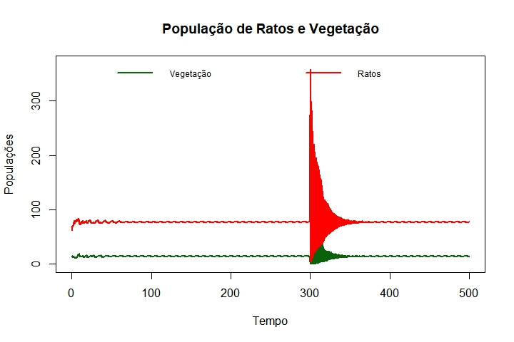
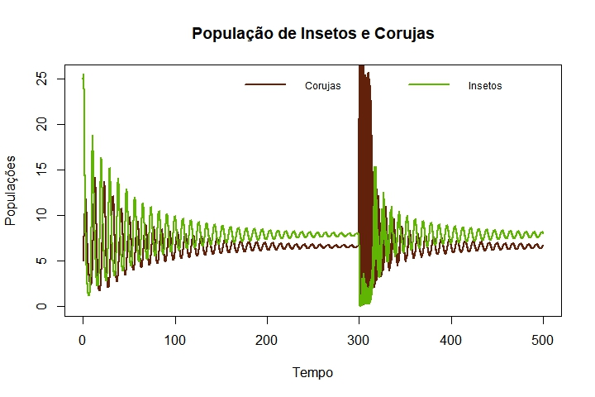
Surto de Ratos
População de ratos aumentando 10% por dia
Notes:
Ratos surtam, onças e corujas (seus predadores) surtam. Capivaras e insetos (presas das onças e corujas) caem. Equilíbrio depois.

Slide 23
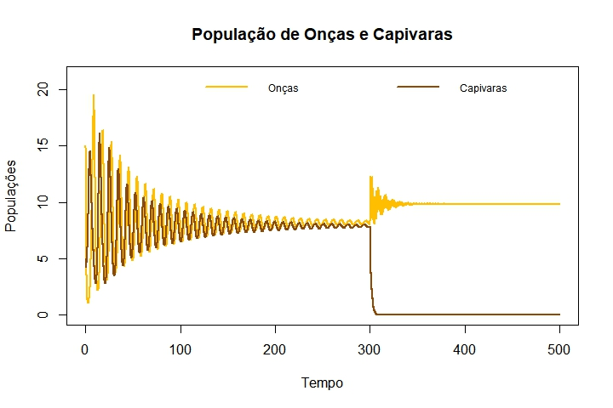
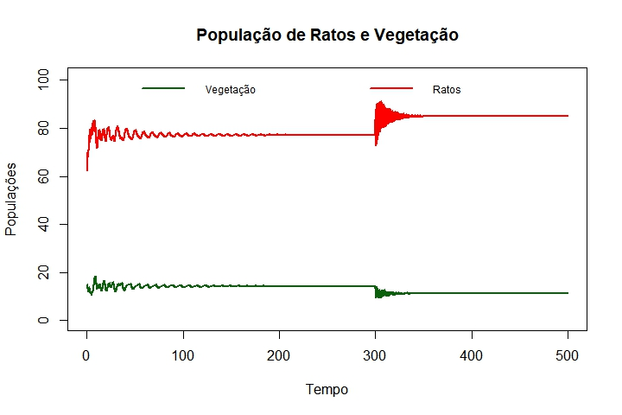
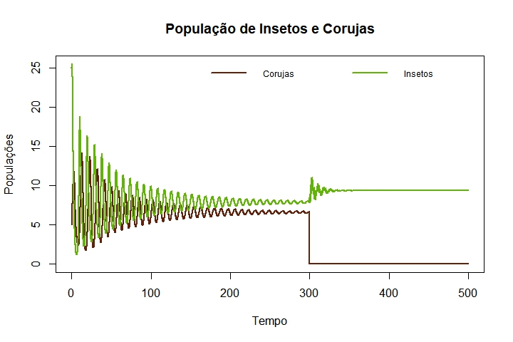
Extinção das Corujas
População extinta em t = 300
Notes:
Coruja morre. Ratos e insetos (presas) crescem, logo, vegetação cai. Onças crescem (mais presas). Onças + vegetação menor = capivara morta. Rato pouco afetado.

Slide 24
Obrigado(a)!

